Slide 1
Báo cáo
AN NINH WEB
Đề tài
Kỹ thuật tấn công XSS (Cross-Site Scripting)
GVHD: TS. Phan Thượng Cang

Slide 2
Nhóm 11
Nguyễn Tấn Kiệt | B2204944
Huỳnh Hoàng Trâm | B2204972
Lê Thái Thảo Vy | B2204980

Slide 3
Nội dung
Phần 1: Giới thiệu chung về XSS
Phần 2: Reflected XSS
Phần 3: Stored XSS
Phần 4: DOM-based XSS
Phần 5: Demo

Slide 4
Phần 1: Giới thiệu chung về XSS

Slide 5
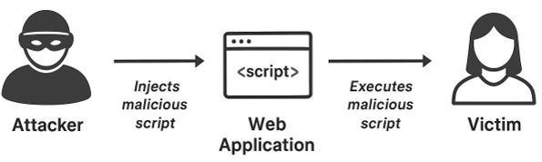
Khái niệm
XSS (Cross-Site Scripting) là lỗ hổng bảo mật cho phép kẻ tấn công chèn mã HTML/JavaScript độc hại và thực thi trên trình duyệt nạn nhân.
Ảnh hưởng chủ yếu ở phía client, mã độc chạy trong ngữ cảnh trang web mục tiêu, sử dụng quyền và dữ liệu của người dùng.

Slide 6
Nguyên nhân
Dữ liệu đầu vào từ người dùng không được kiểm tra hoặc làm sạch.
Server hiển thị dữ liệu mà không escape output.
Sử dụng API không an toàn (innerHTML, eval, …).
Thiếu hoặc cấu hình sai CSP (Content Security Policy).

Slide 7
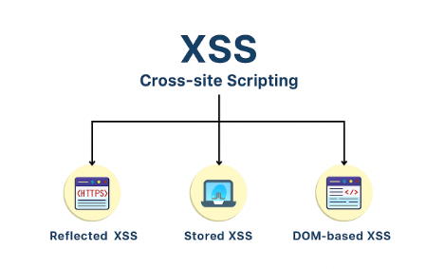
Phân loại

Slide 8
Vì sao XSS nguy hiểm ?
Có thể đánh cắp cookie / session của người dùng.
Chiếm quyền tài khoản của user hoặc admin.
Thực hiện hành động thay người dùng.
Lừa đảo, giả mạo giao diện (phishing).
Phát tán mã độc.

Slide 9
Phần 2: Reflected XSS

Slide 10
Khái niệm
Reflected XSS (Non-persistent XSS) là dạng XSS mà trong đó mã độc không được lưu trên server, nó nằm trong URL hoặc biểu mẫu và được phản hồi ngay trong trang tải về.
Khi nạn nhân click vào URL chứa mã độc, server sẽ trả về nội dung có chèn mã độc mà không được mã hóa, khiến cho trình duyệt nạn nhân sẽ thực thi mã độc này.

Slide 11
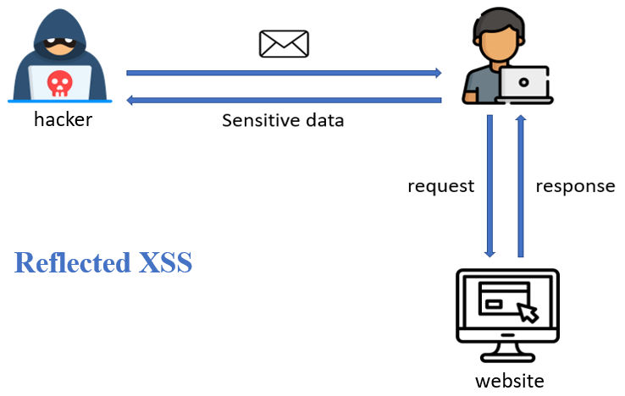
Nguyên lý hoạt động

Slide 12
Đặc điểm
Không lưu trên server.
Cần đánh lừa nạn nhân click vào liên kết.
Dễ phát hiện.
Thường nhắm vào cá nhân thay vì lan tỏa.

Slide 13
Mục tiêu tấn công
Tấn công vào nạn nhân cụ thể.
Tấn công lừa đảo (phishing).
Chuyển hướng người dùng sang trang web độc hại.
Thực hiện hành động giả mạo trên trang web.

Slide 14
Phần 3: Stored XSS

Slide 15
Khái niệm
Stored XSS là một dạng tấn công XSS nguy hiểm hơn Reflected XSS, ảnh hưởng đến nhiều nạn nhân cùng lúc.
Trong Stored XSS, mã độc được chèn trực tiếp vào cơ sở dữ liệu của máy chủ.
Điều này xảy ra khi ứng dụng web không kiểm tra kỹ lưỡng dữ liệu đầu vào từ người dùng trước khi lưu trữ vào cơ sở dữ liệu.
Khi người dùng khác truy cập trang web hoặc ứng dụng có chứa dữ liệu độc hại này, mã độc sẽ được thực thi trên trình duyệt của họ.

Slide 16
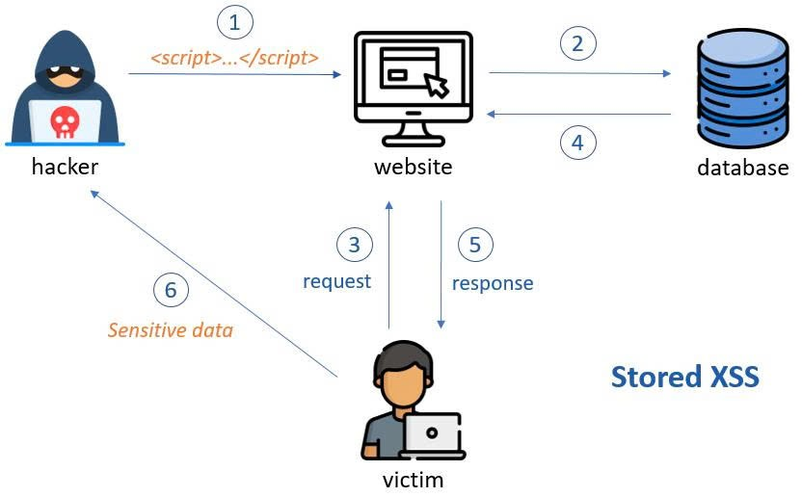
Nguyên lý hoạt động

Slide 17
Đặc điểm
Mã độc được lưu trữ trên máy chủ.
Ảnh hưởng đến nhiều người dùng cùng lúc.
Tồn tại lâu dài và khó phát hiện.
Mức độ nguy hiểm cao.
Không cần tương tác trực tiếp của nạn nhân với kẻ tấn công.
Thường xảy ra ở các trang có chức năng nhập và hiển thị dữ liệu người dùng.

Slide 18
Mục tiêu tấn công
Đánh cắp cookie/session.
Chiếm quyền điều khiển tài khoản người dùng.
Lấy thông tin nhạy cảm.
Thay đổi hoặc giả mạo nội dung trang web.
Chuyển hướng người dùng đến trang độc hại.
Lây lan mã độc cho nhiều người dùng.

Slide 19
Phần 4: DOM-Based XSS

Slide 20
Khái niệm
DOM-based XSS là một loại Cross-Site Scripting (XSS) đặc biệt, trong đó lỗ hổng tồn tại hoàn toàn ở phía client (trình duyệt), không liên quan trực tiếp đến server. Mã độc được thực thi bằng cách thao tác hoặc sửa đổi DOM (Document Object Model) của trang web, thông qua JavaScript hoặc các hàm client-side khác.
Điều này có nghĩa là:
Payload (mã độc) không được gửi đến server.
Server vẫn trả về trang web "bình thường".
Mã độc chạy hoàn toàn trên máy của nạn nhân.

Slide 21
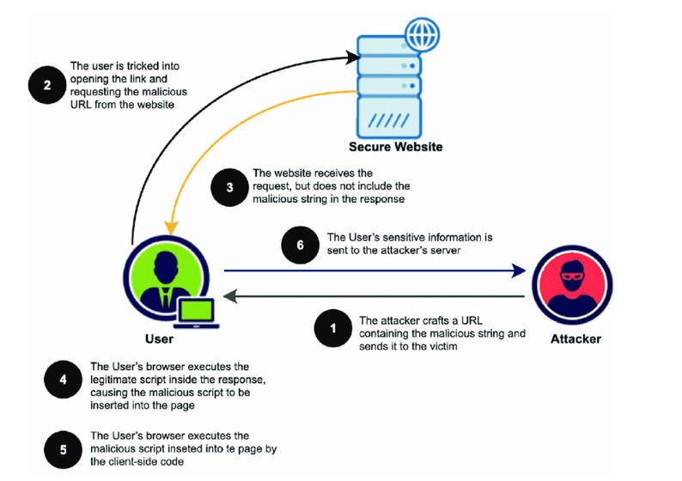
Nguyên lý hoạt động

Slide 22
Đặc điểm
Xảy ra hoàn toàn ở phía client.
Nguồn dữ liệu độc hại nằm trong DOM.
Thực thi dựa trên client-side script.
Không lưu trên server.

Slide 23
Mục tiêu tấn công
Đánh cắp cookie / session.
Chiếm quyền điều khiển tài khoản / thực hiện hành động trái phép.
Thay đổi hoặc giả mạo nội dung trang.
Chuyển hướng người dùng đến trang độc hại.
Thu thập dữ liệu nhạy cảm từ trình duyệt.

Slide 24
Biện pháp phòng chống XSS
Làm sạch dữ liệu đầu vào: Loại bỏ các ký tự hoặc thẻ HTML/JS nguy hiểm trước khi lưu vào cơ sở dữ liệu hoặc xử lý.
Mã hóa / escape dữ liệu khi xuất ra: Escape các ký tự đặc biệt khi hiển thị để trình duyệt không thực thi HTML/JS độc hại.
Tránh dùng các API nguy hiểm: Không dùng innerHTML, document.write, eval() trực tiếp với dữ liệu từ người dùng.
Cấu hình CSP (Content Security Policy).

Slide 25
Phần 5: Demo

Slide 26
CẢM ƠN THẦY CÔ VÀ MỌI NGƯỜI ĐÃ LẮNG NGHE
Thank you for listening

